Slide 1
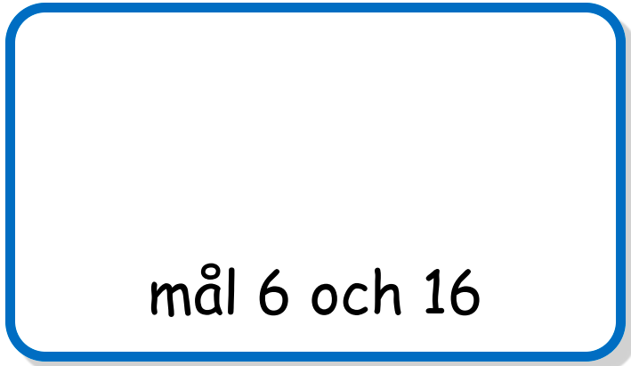
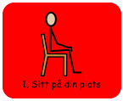
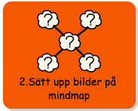
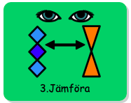
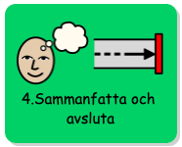
Dagens innehåll

Slide 2
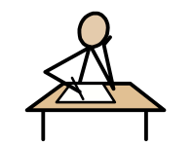
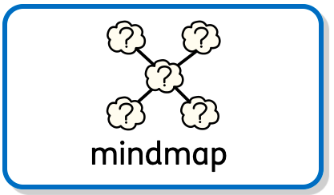
Det här ska vi göra idag:
Sätta upp bilder på mindmapen
Prata om nya begrepp
Jämföra två länder
Sammanfatta - Vad har vi lärt oss?

Slide 3
Hur kan ett hem se ut?
Sätt upp bilder på en mindmap

Slide 4
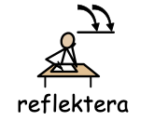
Hur kan ett hem se ut i olika delar av världen?

Slide 5
Hur kan ett hem se ut i olika delar av världen?

Slide 6
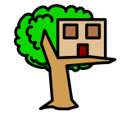
Hur kan ett hem se ut i olika delar av världen?

Slide 7
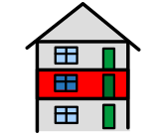
Hur kan ett hem se ut i olika delar av världen?

Slide 8
Hur kan ett hem se ut i olika delar av världen?

Slide 9
Gå in på Gapminder
https://www.gapminder.org/dollar-street?topic=homes&zoom=5
Jämför två länder

Slide 12
Till läraren:
Lektion 1
Syfte: Syfte: Att låta barnen reflektera över ett grundläggande mänskligt behov - att ha ett hem. Se likheter och skillnader mellan olika hem och kulturer. Arbeta med Globala målen 6, rent vatten och sanitet för alla, och 16, fredliga och inkluderande samhällen.
Metod: Prata om hur ett “hem” kan se ut runt om i världen. Vissa bor i hus, lägenhet, radhus, hydda eller koja.
Avsluta lektionen med att gå in på Gapminder (se länk 1). Välj ut 2-3 länder. Det kommer visas bilder på hur personer lever och bor. Jämför och visa eleverna på exempelvis smartboard eller projektor.
Alternativ hemläxa: Skicka med en “får-jag-följa-med-hem-påse” med instruktioner. Skriv instruktioner med bildstöd.
Låt eleverna presentera för helklass eller för varandra på nästa lektion.
Tidsåtgång: ca 30-40 min
Om materialet
Materialet är framtaget av anpassad grundskola Henån
Distribueras av UNDP Sverige via globalamålen.se
Widgitsymboler © Widgit Software/Symbolbruket AB 2022 | www.symbolbruket.se

